Slide 1

UML
Luis Augusto da Costa Sousa

Slide 2
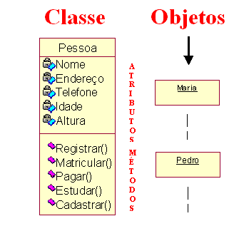
Analise Orientada a Objetos
O que é? Para que serve?
Conceito de objetos em programação:
Abstração
Encapsulamento de informações
Atributos
Operação
Mensagens
Polimorfismo

Slide 3
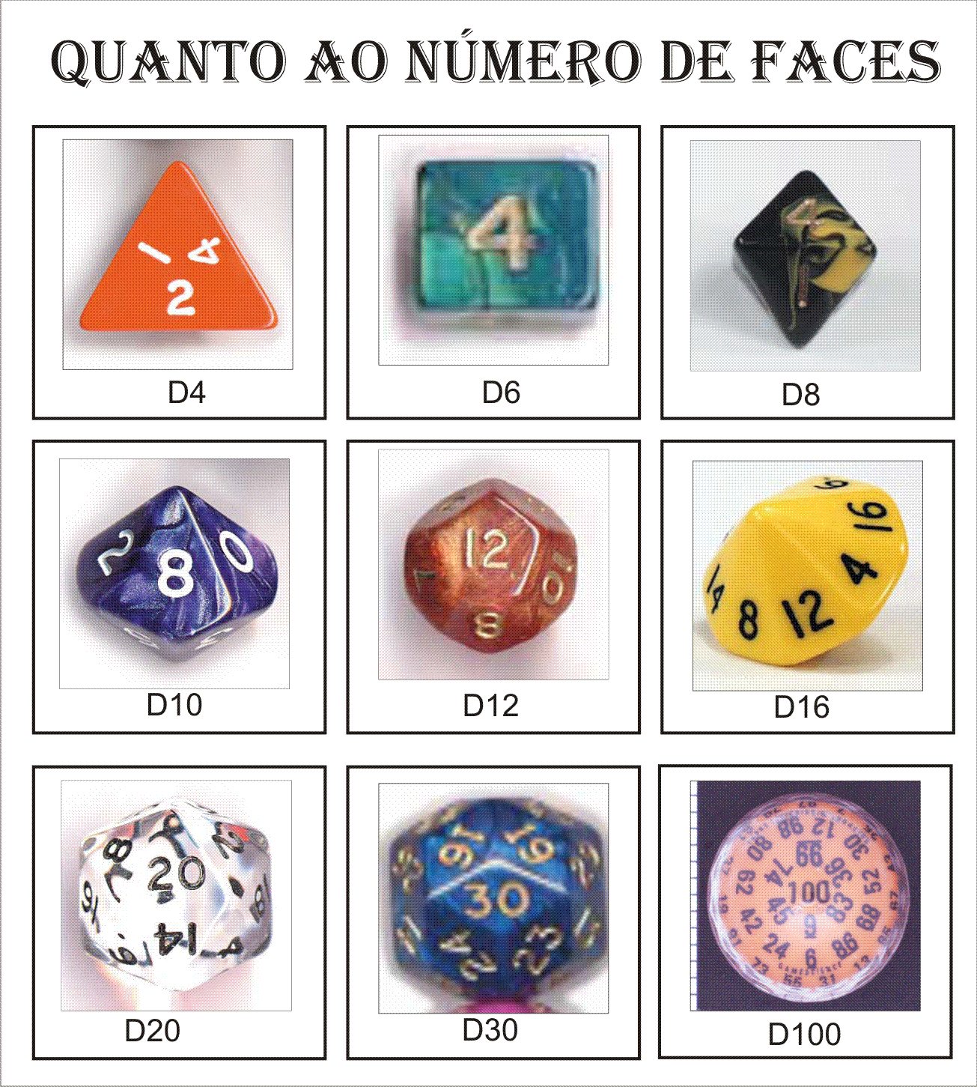
Tipos de Dados
Byte
Uint
Ulong
Ushort
Sbyte
Int
Long
Short
Decimal
Float
Bool
Char
String(unicode)

Slide 4
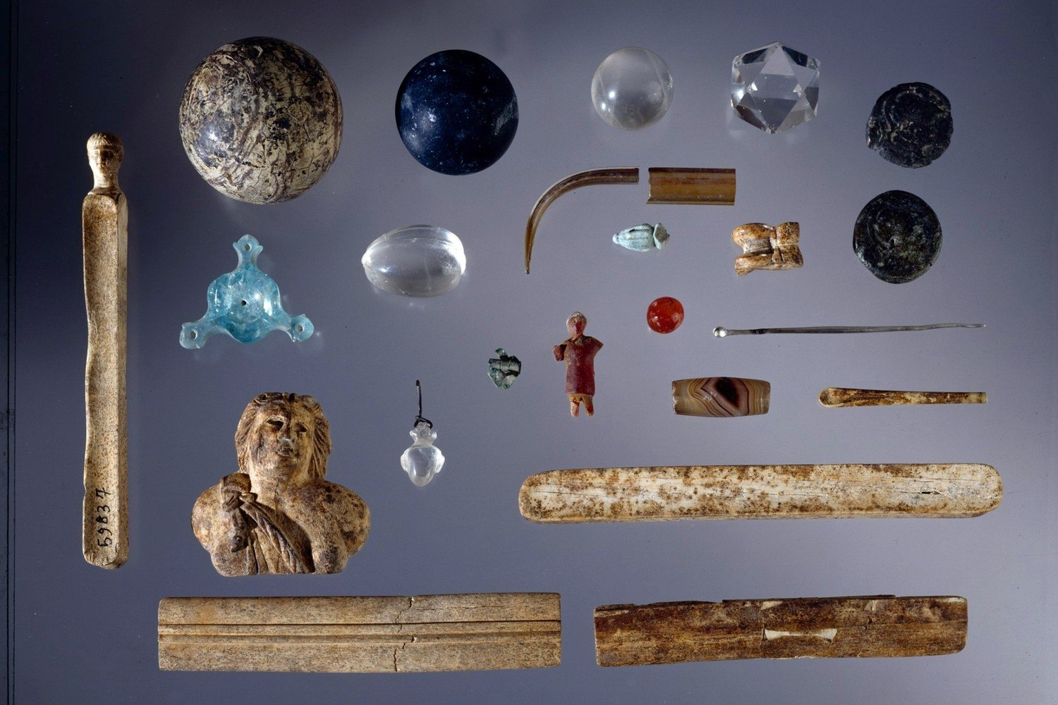
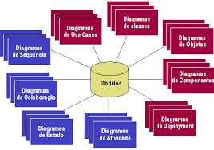
Conceito de UML
Unified Modeling Language
Artefatos:
Diagramas
Requisitos
Documentos do Projeto
Diagramas
Diagramas de estrutura
Diagramas de Comportamentais

Slide 5
Diagrama de Caso
O que é ?Pra que serve?
+ usuários do sistema
& Interações
Quais são os elementos?
Atores
Sistema
Metas
Nomear os casos de uso?
Tipos de Relacionamentos:
Include
Extend
Herança

Slide 6
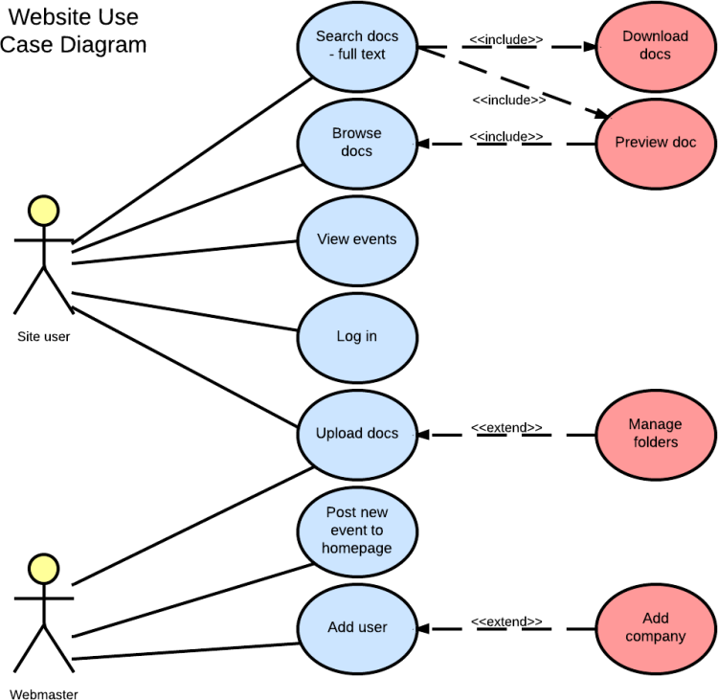

Slide 7
Diagrama de Classe
O que é?Para que serve?
+ Desenvolvimento
& Classes
Quais tipos de relacionamento?
Associação,Composição,
Especialização,Dependência
O que é multiplicidade?Quais tipos?
Apenas um,zero ou muitos
Um ou muitos,zero ou um
Específicos.
Exemplo de modelo de classes:

Slide 8
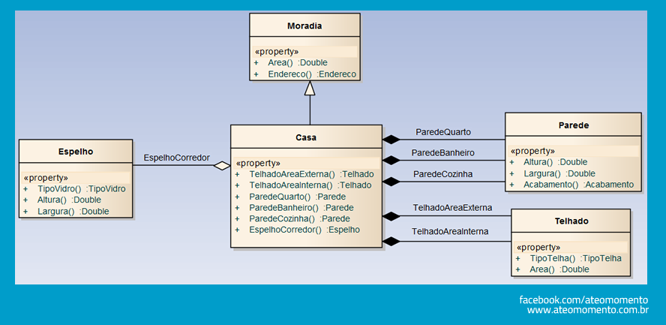

Slide 9
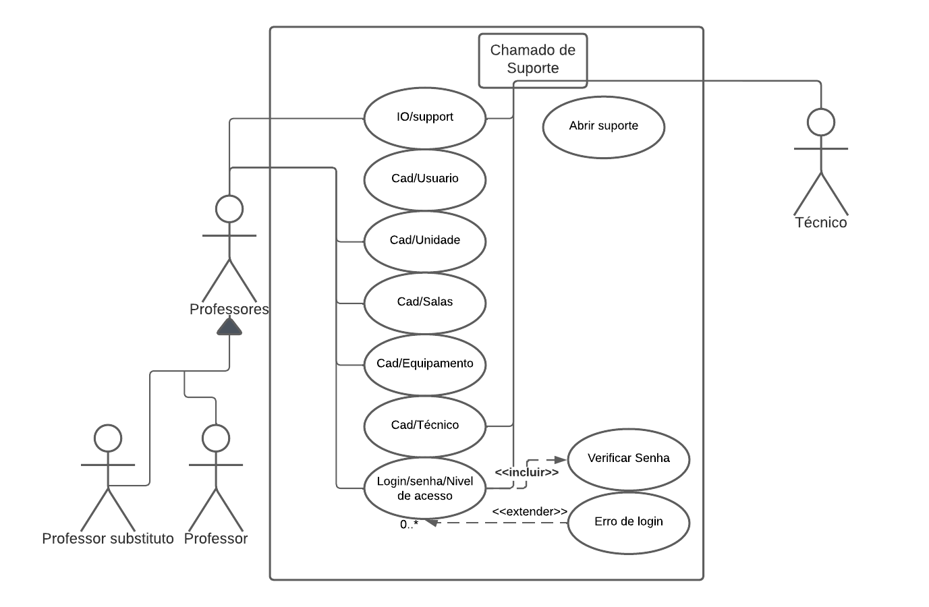
Diagrama de Caso de Uso
Include
Extend
Herança

